Slide 1
Vivado HLS voorbeeld
7 segment

Slide 2
Inhoud
Begin stappen
Code:
Zevenseg.cpp
Zevenseg.h
Zevenseg_tb.cpp
Controle van code
Exporteren RTL
Block design

Slide 3
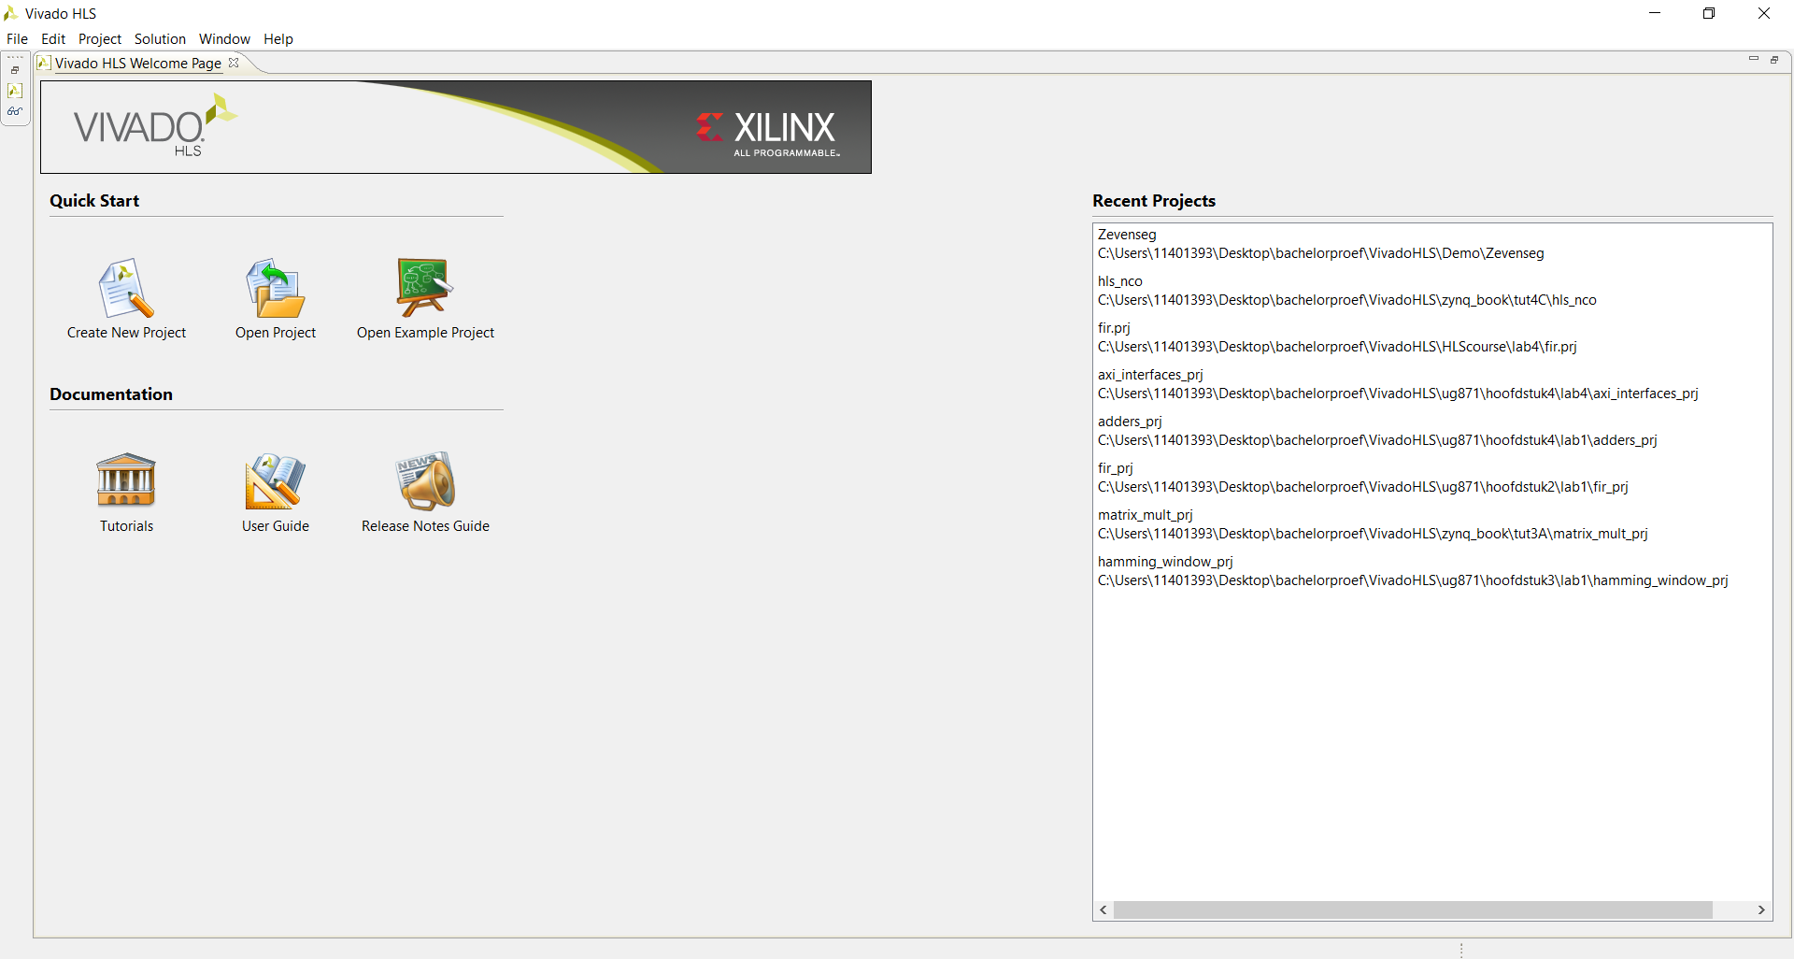
Begin stappen
Open vivado hls
Creëer nieuw project

Slide 4
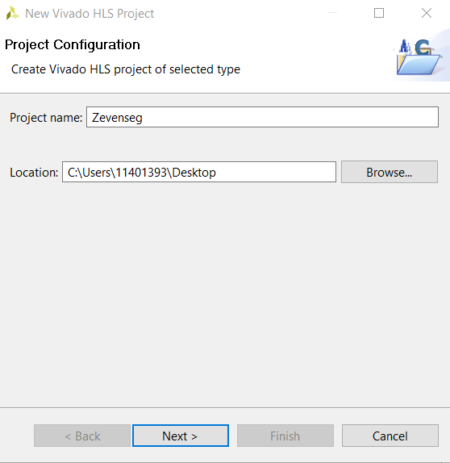
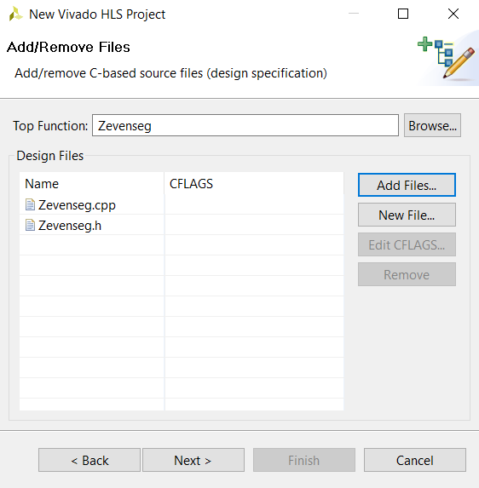
Geef het project een naam * Geef topfunctie naam
Geef locatie mee * Nieuw bestand: Zevenseg.cpp & .h
Next * Next

Slide 5
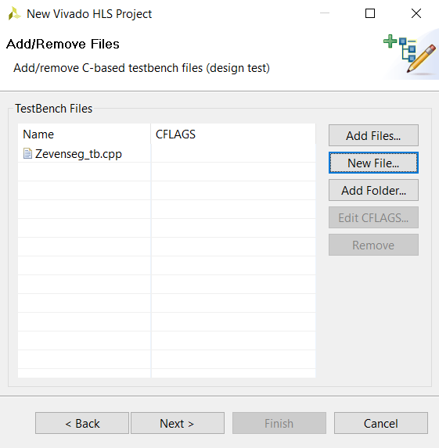
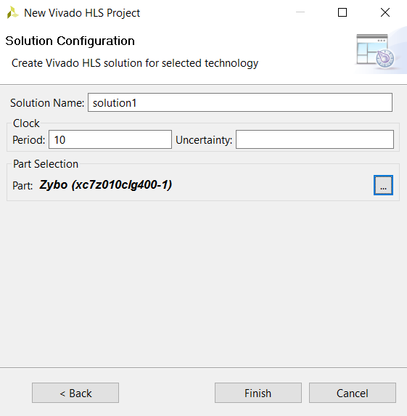
Nieuw bestand: testbench * Geef de oplossing een naam
Next * Klokperiode: 10ns
* Onzekerheid (12,5% van periode)
* Part: Zybo

Slide 6
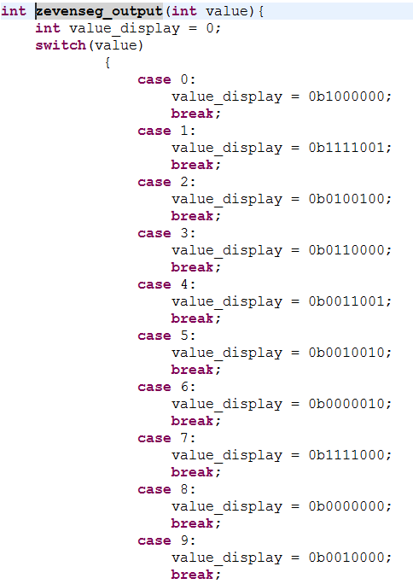
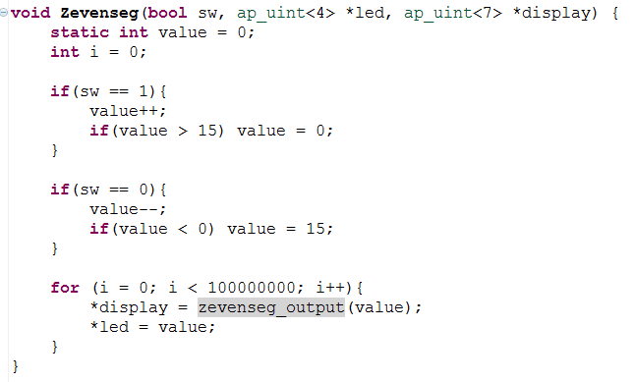
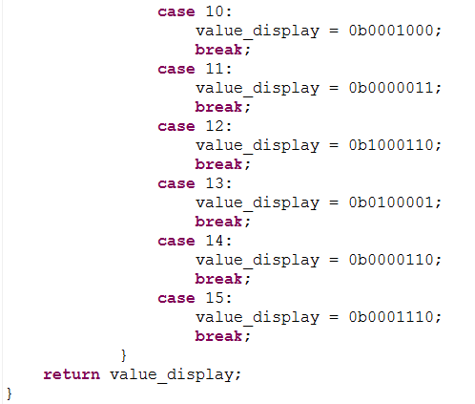
Code: Zevenseg.cpp
Top functie:

Slide 7
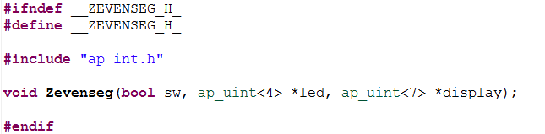
Zevenseg.h

Slide 8
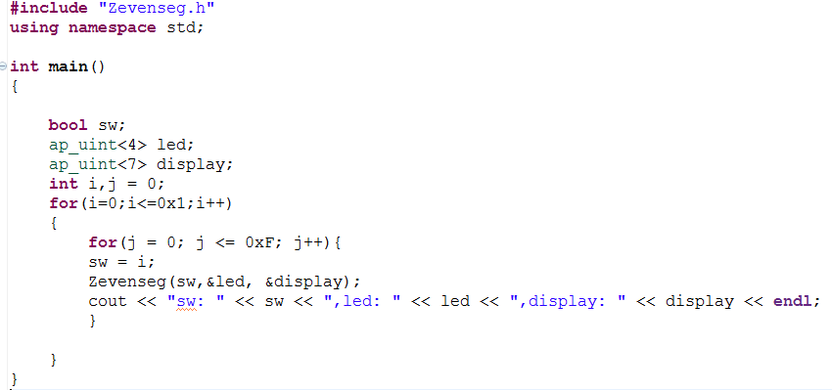
Zevenseg_tb.cpp

Slide 9
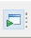
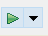
Controle van code
Run C simulation
Run C synthesis
Run C/RTL cosimulation (VHDL)
Als alles geslaagd is zonder error ga dan verder met exporteren RTL.

Slide 10
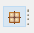
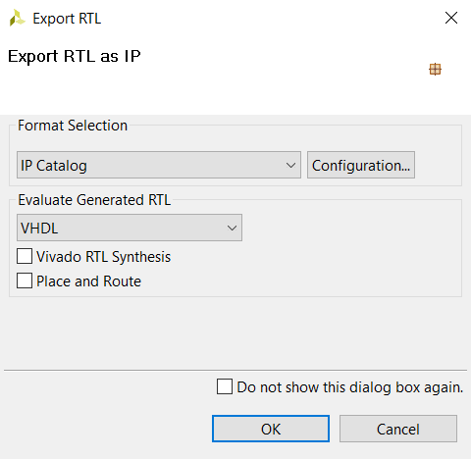
Exporteren RTL
IP catalog
VHDL
OK

Slide 11
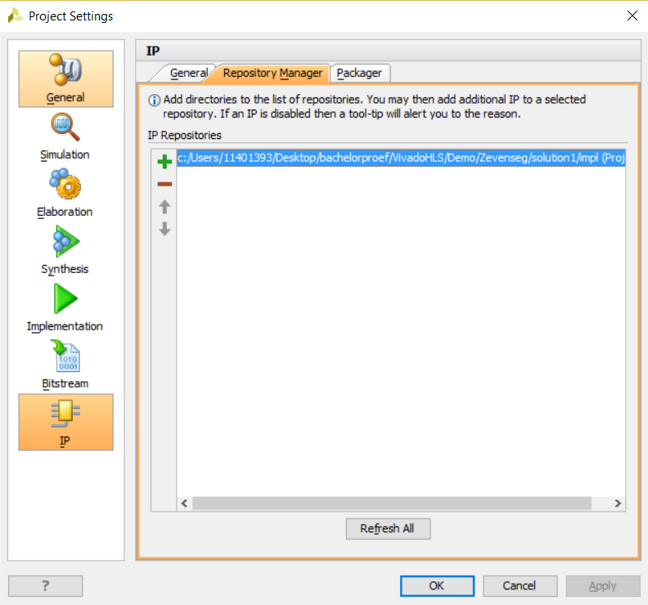
Block design
Open vivado
Creëer nieuw project
Voeg IP Zevenseg toe

Slide 12
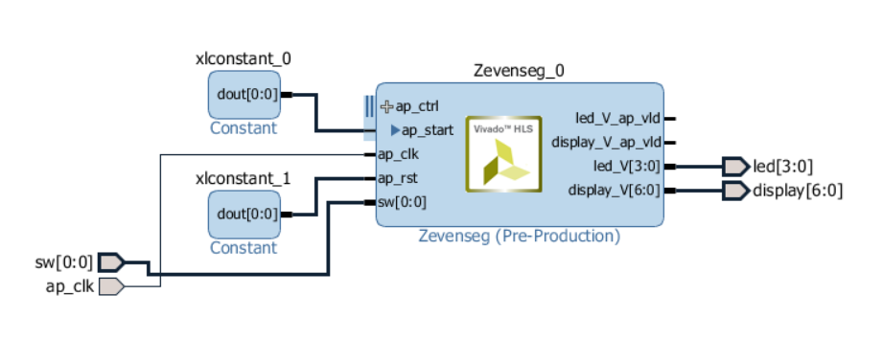
Creëer block design

Slide 13
Voeg XDC bestand toe
Creëer HDL wrapper
Generate bitstream (eerst gebeuren alle controles)
Geslaagd: open hardware manager
Programmeer zybo

Slide 14
